Slide 1





PHÒNG GIÁO DỤC VÀ ĐÀO TẠO
QUẬN LONG BIÊN
TRƯỜNG MẦM NON HOA TRẠNG NGUYÊN
LĨNH VỰC PHÁT TRIỂN NGÔN NGỮ
Hoạt động làm quen với văn học
Đề tài: Dạy thơ “Bác Hồ của em”
Giáo viên: Phạm Thị Bích Ngọc

Slide 2



Bài hát: Đêm qua em mơ
gặp Bác Hồ
Nhạc:

Slide 3
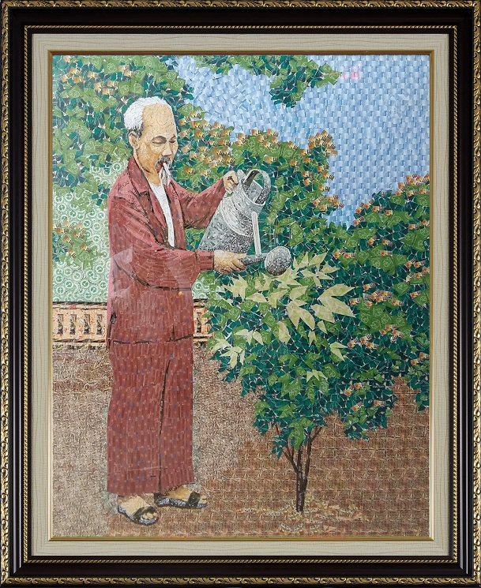
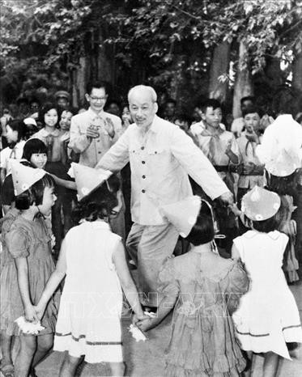
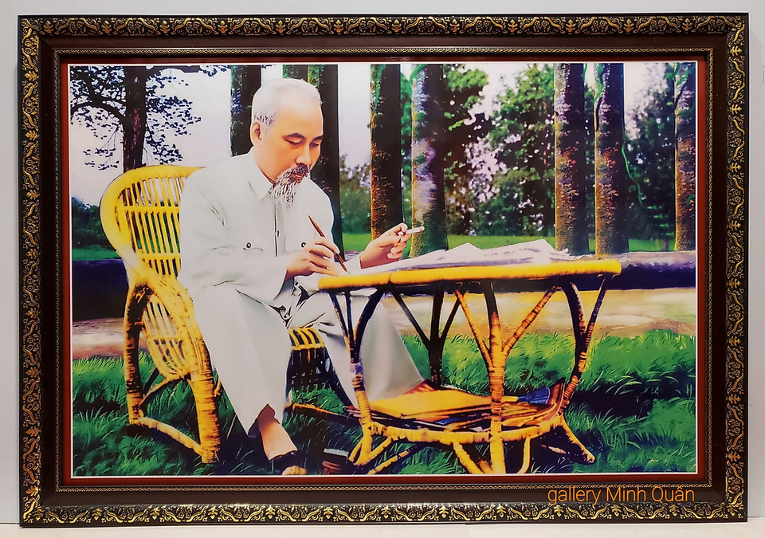
Tranh Bác Hồ
đang làm việc
Tranh Bác Hồ
đang tưới cây
Tranh Bác Hồ đang múa hát cùng các thiếu nhi

Slide 4


THƠ:
BÁC HỒ CỦA EM
Khi em ra đời
Đã không còn Bác
Chỉ còn tiếng hát
Chỉ còn lời ca
Chỉ còn câu chuyện
Chỉ còn bài thơ
Mà em vẫn thấy
Bác sao rất gần
Năm điều Bác dạy
Mãi còn vang ngân

Slide 5



Trẻ đọc thơ cùng cô

Slide 6

Hẹn gặp lại các bạn ở các hoạt đông tiếp theo!

